Slide 1

PROYECTO FINAL
CCII

Slide 2
INFORMACIÓN
Integrantes:
Clavijo Chacaltana, Jhonathan
Quispe Morocco, Paul Jesus
Polar Espinoza, Joaquin Ernesto
Santillana Quispe, Rodrigo Junior
Zanabria Sacsi, Diego Alonso
Nombre del Proyecto:
Invasión COVID
Link - Github:
https://github.com/pquispemor/EPCC_CCII_Proyecto

Slide 3

OBJETIVOS
GENERALES
Desarrollar un videojuego 2D utilizando todos los temas avanzados en el curso. El juego estará basado en Galaga videojuego matamarcianos creado en 1981. Invasión COVID tratará sobre una nave la cual peleará contra oleadas de enemigos (virus Covid) con la finalidad de salvar al mundo de este virus. También existe un potenciador que es una mascarilla la cual tiene la finalidad de crear un escudo, el cual protege al jugador durante un pequeño lapso de tiempo y también otros ítems extras.

Slide 4
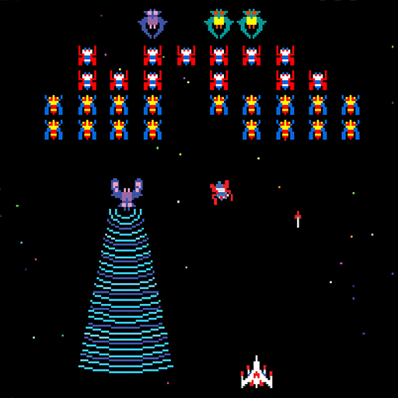

Slide 5

OBJETIVOS
ESPECÍFICOS
Se utilizará la biblioteca multimedia SFML.

Slide 6



OBJETIVOS
ESPECÍFICOS
Crear el arte de algunos personajes usando un software y exportandolo al proyecto
Se crearán las clases: Jugadores, Enemigos, Colisiones, Balas, Score, Scenario, etc.

Slide 7

OBJETIVOS
ESPECÍFICOS
Se creará la opción multijugador la cual permitirá la presencia de 2 jugadores en el escenario en un mismo computador.

Slide 8
GRACIAS

